Slide 1
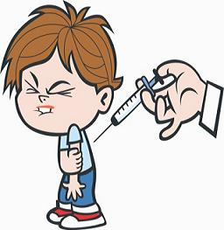
Муниципальное общеобразовательное учреждение средняя общеобразовательная школа с.Свищёвки им.П.И.Мацыгина Белинского района Пензенской области Проект «Билет в будущее» День профессий
IIIэтап. Урок от профессионала «Значение профилактических прививок».

Slide 2
Во время экскурсии вопрос о том, зачем нужны профилактические прививки, вызывал живой интерес.
Актуальность.
Нам делают прививки. И мне стало интересно,
- что такое прививка?
- почему не все ребята прививаются?
- действительно ли есть необходимость в прививках?
( такие вопросы задавали дети).

Slide 3
«Каждый человек имеет право принимать решение относительно своего здоровья и здоровья своего ребенка. Но для принятия решения необходимо понимать, что такое прививки, в чем их преимущества и недостатки» - именно такими словами ребятам ответила медицинская сестра Андреева Любовь Владимировна и провела целый урок от профессионала.

Slide 4
Медсестра Андреева Любовь Владимировна отвечает на вопросы школьников в здании ФАПа.

Slide 5
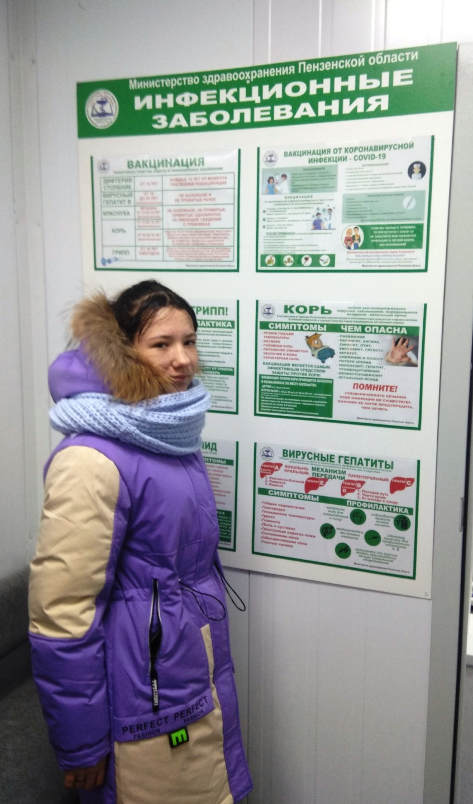
Каким был бы мир без вакцин сегодня?
Угрожающие жизни болезни представляли бы повседневный риск.
Мы жили бы в страхе смертельных угроз со стороны дифтерии, столбняка и кори; полиомиелит постоянно грозил бы детям параличом, а оспа продолжала бы убивать и уродовать лица.
Все эти болезни уносили бы жизни детей в огромных количествах. Жизнь была бы недолгой, а передвижение людей серьезно ограничено.
Города стали бы местами, из которых следует бежать при малейшем слухе об инфекции.

Slide 6
Что такое прививка и вакцинация
Прививка представляет собой введение в организм человека специального вещества, которое стимулирует выработку защитных антител к конкретному заболеванию (например, дифтерии, оспе, коронавирусу и другим). Чаще всего прививка вводится уколом, хотя есть и другие способы, например, капли в рот.
Вакцинация – это процесс введения вакцины, т.е. то же самое, что прививка. Также вакцинацией называют массовое мероприятие по введению прививок, например, детям от столбняка и других заболеваний или взрослым от коронавируса.
Вакцинация проводится в один или несколько этапов. В таком случае очередное введение прививки называется ревакцинацией. Это мероприятие направлено на поддержание иммунитета, который ранее сформировался от предыдущей вакцины.
Вакцина – это раствор, в котором содержится вещество или микроорганизм, стимулирующий формирование иммунитета. В результате введения вакцины иммунная система начинает активно вырабатывать антитела, которые будут защищать организм от соответствующего возбудителя – бактерии, вируса или грибка.

Slide 7
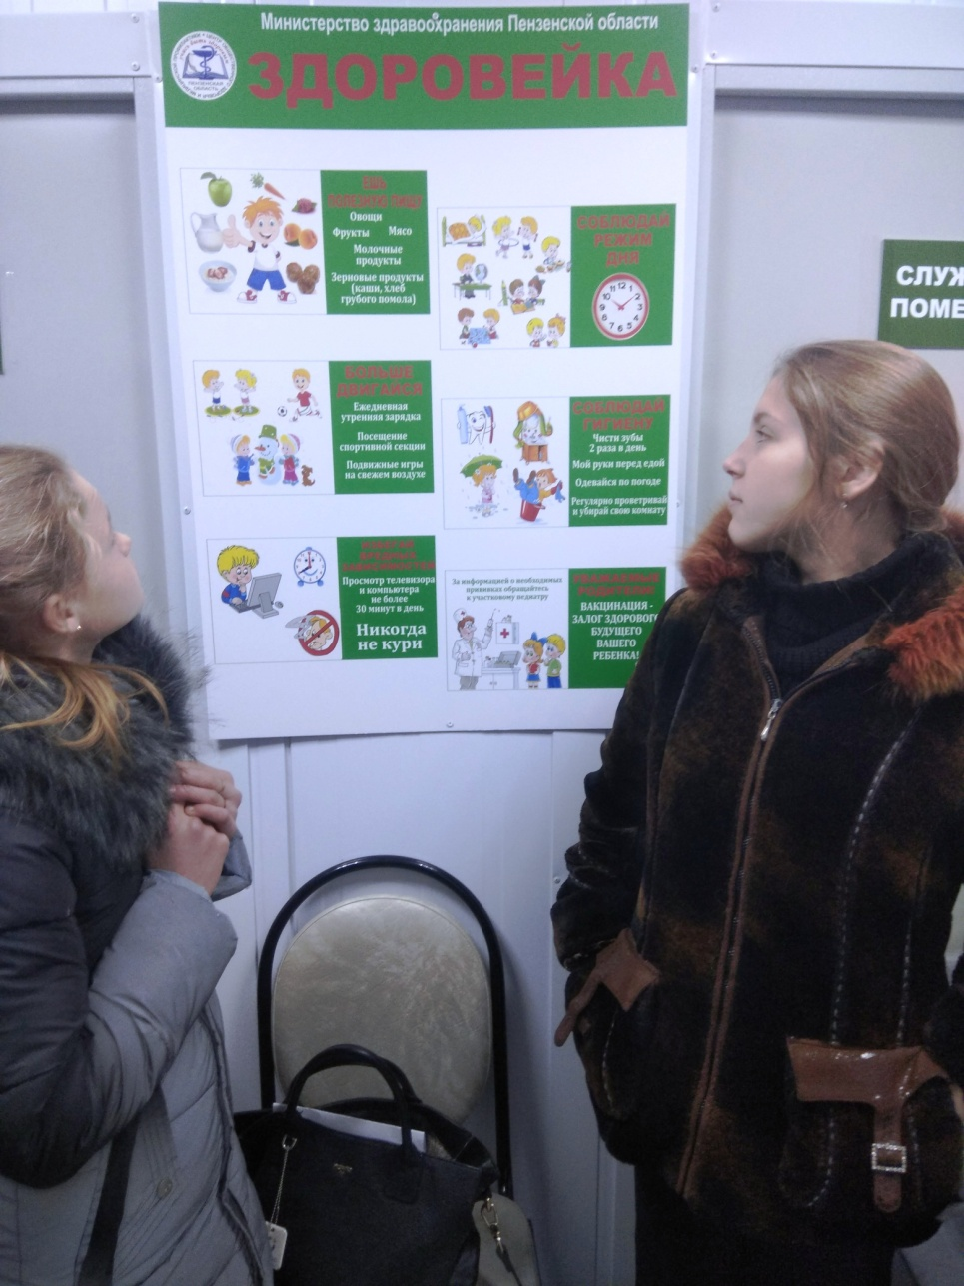
Что такое вакцинопрофилактика?
Вакцинопрофилактика - одно из величайших достижений человечества и самый надежный способ предупреждения инфекционных заболеваний.
История вакцинопрофилактики началась в 16 веке с открытия английским ученым Эдуардом Дженнером вакцины против оспы. Благодаря массовой вакцинации населения удалось достичь полной ликвидации этой убивающей и уродующей лица болезни, о чем Всемирная организация здравоохранения (ВОЗ) объявила в 1980г.

Slide 8
Нужны ли прививки взрослым?
Прививки необходимы всем без исключения – детям и взрослым. Взрослые, не получившие необходимого курса прививок, должны обезопасить свое здоровье и привиться. В последнее время участились случаи заболевания взрослых так называемыми «детскими» инфекциями, которые переносятся тяжело и часто сопровождаются осложнениями. Даже если человек был привит в детстве, «память» иммунной системы ухудшается, поэтому необходимо вовремя сделать очередную прививку – ревакцинацию, чтобы продлить иммунную «память». Например, против дифтерии и столбняка нужно прививаться каждые 10 лет.

Slide 9
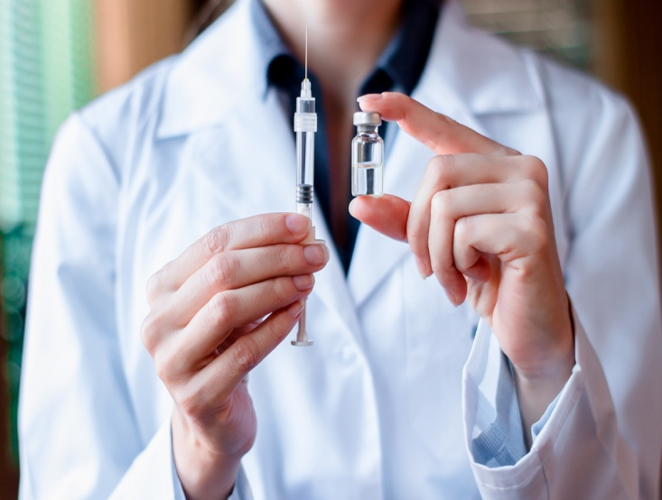
Польза прививок
Прививки защищают организм от заболеваний, которые могут привести к летальному исходу. Например, последствиями заболевания корью в 5% является инвалидность, а в 1% случаев – это летальный исход.
Вакцинация против оспы и полиомиелита значительно увеличила продолжительность жизни.
Без прививки от столбняка любая ссадина или царапина имела бы серьезные последствия, особенно в детском возрасте.
Жизненно необходимо делать прививки против коклюша, туберкулеза, полиомиелита, эпидемического паротита, гепатита В, краснухи.

Slide 10
Я поняла, что прививки полезны. Ведь, благодаря прививкам, люди победили такие страшные болезни, как черная оспа и чума. Прививки по-прежнему остаются наиболее эффективной мерой предупреждения страшных заболеваний во всем мире. И вообще, нужно соблюдать личную гигиену, чтобы жить долго и быть здоровым.
Горбунова Алина, 6 класс
Почему необходимо сделать прививку?
Грипп - это заболевание, которое можно предотвратить. Наиболее эффективным, удобным и безопасным средством профилактики гриппа являются современные вакцины. Если привитый человек и заболеет гриппом, то он защищен от тяжелых осложнений. Да и само заболевание протекает гораздо легче.
Плеханова Александра, 7 класс

Slide 11
Помните - Ваше здоровье в Ваших руках!

